Slide 1


Digital myndiggørelse
Analyse af digitale artefakter

Slide 2
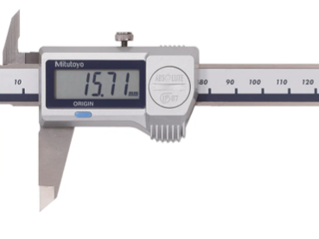
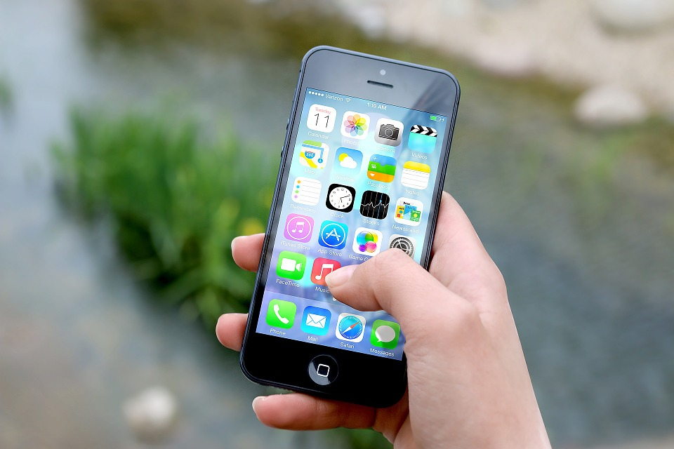
Hvad er et digital artefakt? (digital dims)
En digital løsning, det kan være en app eller et ”device” (apparat)som er lavet til et bestemt formål.
Til sådan et artefakt er der en bestemt forventning om, hvordan det kan bruges..

Slide 3
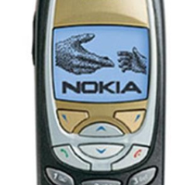
Forskel på digital og elektronisk…
Teknologi er computeren, og digital er appen m.m.
Digitalt kan være stemmeafspilning, websted, flashkort, sociale medier, google annonceord, mobilapplikation, software, billede, PDF osv.
Det digitale er afhængigt af noget teknologi for at virke.
Eksempel: Når du klikker på et billede, skal det oversættes til et
digitalt medium via teknologi, som kan være din mobiltelefon, kamera
eller bærbar computer.
Teknologi betyder computer, bærbar computer, kaffemaskine, bil,
big data platform, Virtual Reality osv.

Slide 4
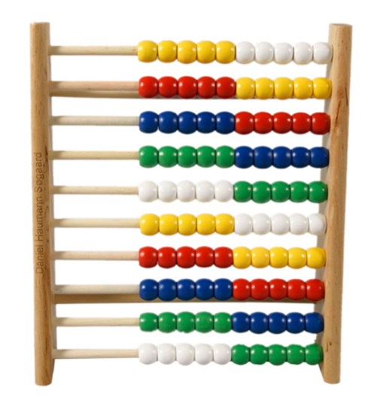
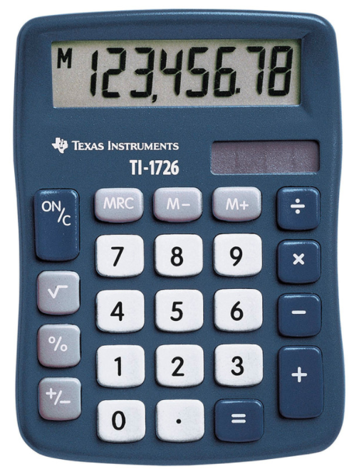
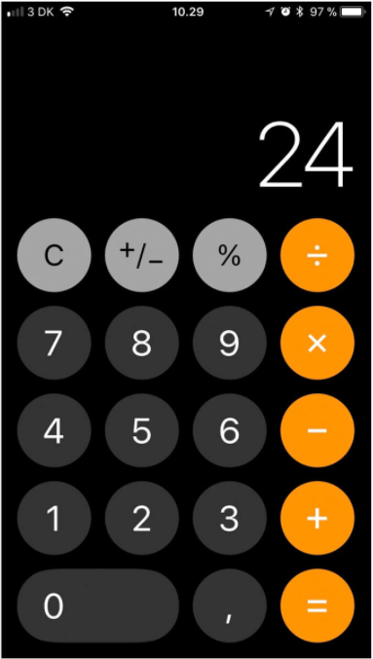
Analyse af digital artefakt
hvorfor?
Når nye digitale artefakter bliver udviklet til jeres fagområde, er det vigtigt, at I som fagprofessionelle kan vurdere, om det er til gavn for jeres daglige arbejde
– det er trods alt jer, der skal drage nytte af det ☺

Slide 5
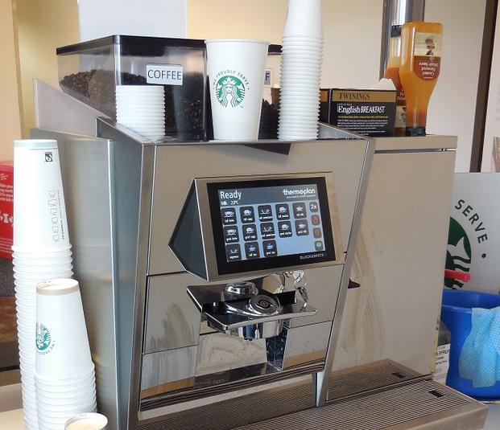
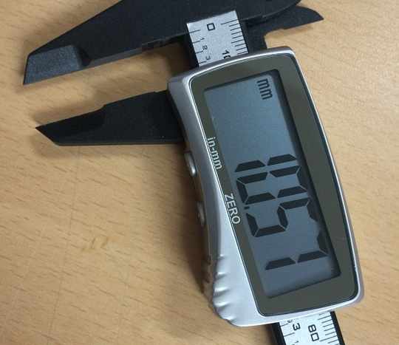
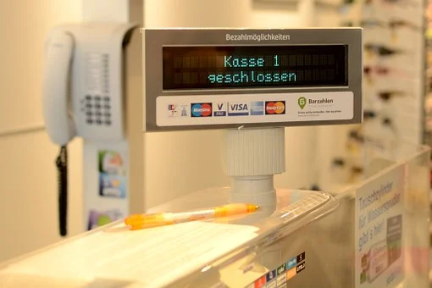
Hvad kan det fx være?
Kasseapparat
Kaffemaskine med betjeningspanel
Robot støvsuger
Skydelærer
Vaskemaskine
Tørretumbler
….Har I flere bud på digitale artefakter
inden for jeres fagområde?

Slide 6

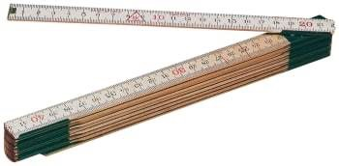
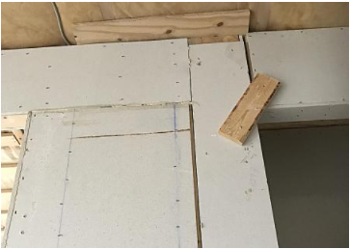
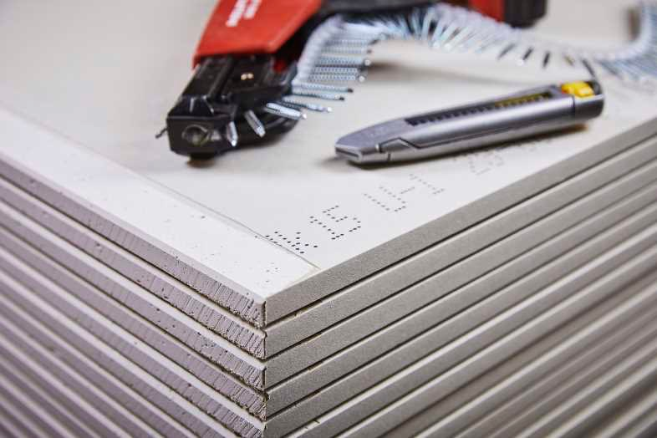
Hvorfor opstår et nyt artefakt?

Slide 7

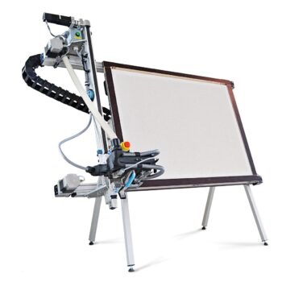
Sådan fungerer robotten
Amigo fra Kobots
Se video
Amigo er en tilskæringsrobot,
der kan skærer i gipsplader.
Den styres via tale fra håndværkeren.

Slide 8
Gå sammen i grupper på 2-3 personer!
Vælg et digitalt artefakt, som
I vil analysere!
Analysen kommer vi ind på lige om lidt ☺

Slide 9
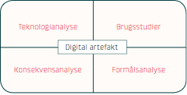
Analyse af et digitalt artefakt
Analysen er inddelt i 4 områder
Notes:
Vi vil ikke tage hul på alle fire analyseområder på én gang. Jeg præsentere det enkelte område, hvorefter eleverne skal analysere området. Vi gennemgår herefter delanalysen i plenum, inden vi går videre med næste punkt i analysemodellen.

Slide 10
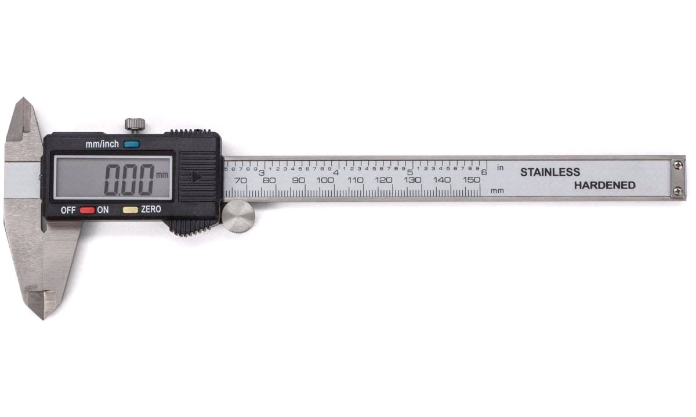
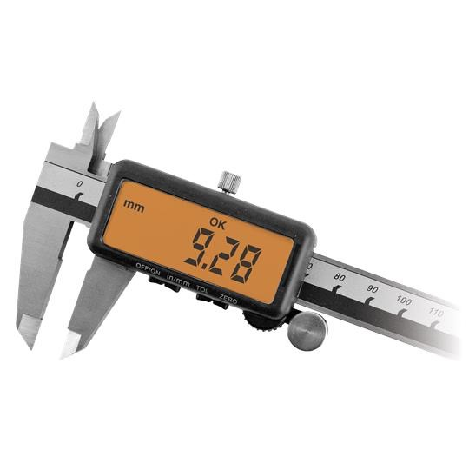
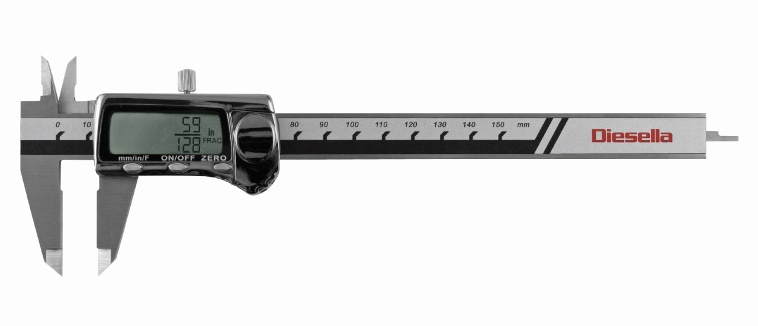
Analyse af et digitalt skydelærer

Slide 11
Vi tager ét område ad gangen…

Slide 12
Her skal i beskrive det digitale artefakt, I har valgt.
Udseende form, farve, materiale mv
Funktionalitet (hvad gør den)
Brugergrænseflade (display, knapper, lyd, lys)
Input-teknologi (hvilke datainput, fx censorer, kamera, satellit mv
– så godt i nu kan)
Output-teknologi (fx lyd, lys, funktion, bevægelse)
(inddrag evt. videoer eller billeder fra fagområdet, fx bilnøgle,
afstandsmåler, maskiner, fugtighedsmåler)
Vær opmærksom på, at mange moderne teknologier har usynlige
funktioner og trådløse forbindelser. Forsøg at få afdækket det hele.
1.Teknologianalyse
- ”Hvad er det?”

Slide 13
2. Formålsanalyse
- ”Hvorfor er det lavet?”
I formålsanalysen skal i overveje følgende punkter:
Hvorfor er det skabt - hvad skal det “hjælpe” med?
Hvem har lavet artefaktet (hvis det vides), og hvorfor
har de det?
Hvem er det tiltænkt, hvem kan bruge det og til hvad?
Hvad kan brugerne få ud af at bruge det?
Hvad kan evt. andre få ud af det - er der fx nogen, der
tjener penge på det, nogen der kan spare tid på det,
nogen der kan få noget viden eller data, som de kan
bruge mv?
(inddrag evt. video eller billede fra fagområdet)

Slide 14
3. Brugsstudier
- ”Hvad kan det bruges til?”
Selvom producenten har en intention om, hvordan det digitale artefakt skal bruges, viser det sig ofte, at det
i bliver anvendt på mange forskellige måder.
Hvor og hvordan anvendes det? (skolen, virksomheder, privat)
Hvilken betydning har det for jeres faglighed? (jeres daglige arbejde)
Hvilke kompetencer kræver det? (oplæring m.m.)
Har det ændret på, hvordan arbejdet udføres, og hvem
der gør det?
Har det nogen fordele for arbejdsløsningen?
Har det nogen ulemper for arbejdsløsningen?

Slide 15
4. konsekvens-
vurdering
Gør det digitale artefakt jeres arbejde lettere, eller har I fundet nogle ulemper ved at skulle bruge dette artefakt?
Betydning for arbejdsgange (effektivitet, kultur, viden, kunderelation, for den fagprofessionelle, for borgeren/brugeren/kunden)
Arbejdsmiljø og etik
Ændring af arbejdets organisering (virksomheden)
Effekter på kort og på lang sigt

Slide 16
Husk, at I kan bruge internettet til at søge på jeres digitale artefakt.
Brug gerne jeres portfolio til at notere jeres resultater, billeder, videoer osv.
I har 20-30 minutter til hver punkt.
I alt max 2 timer til opgaven
God fornøjelse J

